Slide 1

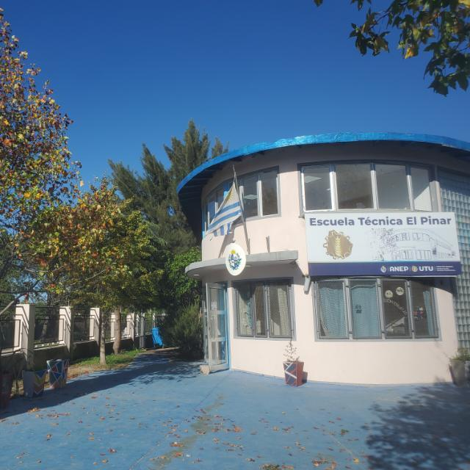

Encuentros que cuentan:
UTU presenta su propuesta Regional por Escuela
Escuela Técnica El Pinar

Slide 2
La Escuela que tenemos
Encuentros que cuentan:
UTU presenta su propuesta Regional por Escuela
Dirección escolar: Prof. Sussi Soutullo
468 Estudiantes
4 adscriptos referentes turno 1 (2),3 y 4.
Asistentes Deporte, Informáticos, Ciencias.
La escuela que ofreceremos : Oferta Educativa 2026: EBI, BT Tecnologías de la Inform, Gestión y Adm, Deporte y Recreación.
EBI: 97 % promoción (desde 2023 7º y 8º)
EMS: 79% promoción (1º generación desde 2022-2024)

Slide 3
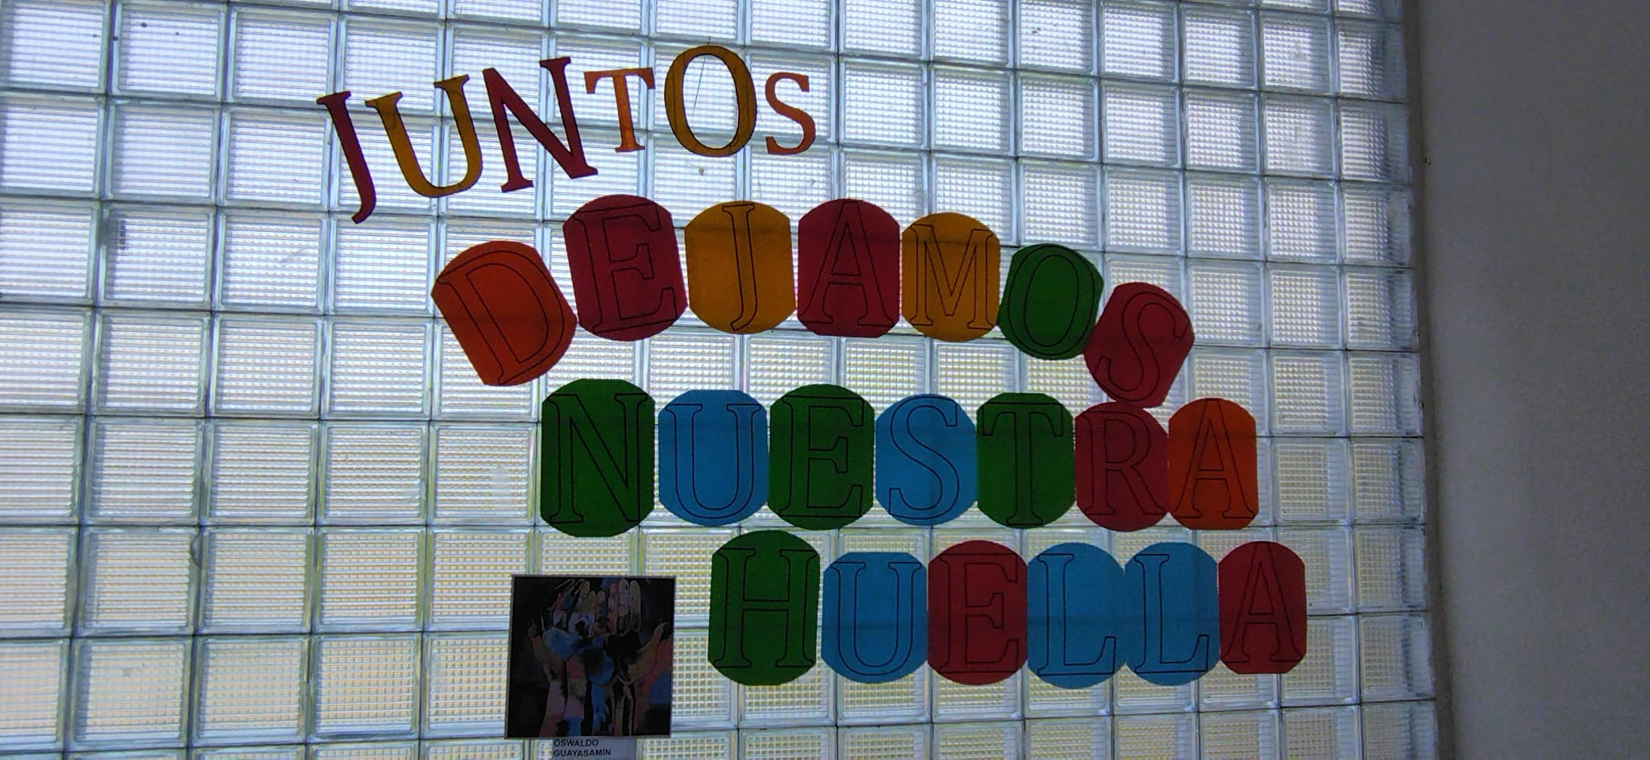
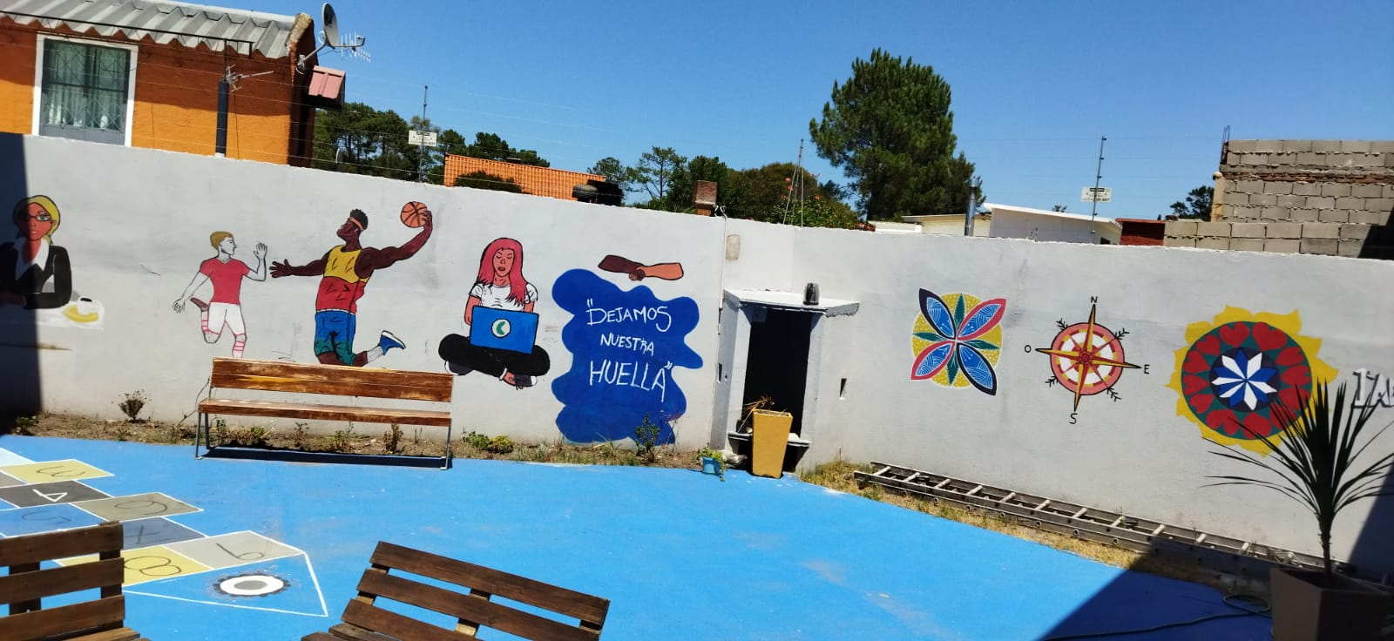
Encuentros que cuenta
UTU presenta su propuesa Regional por Escuela
Acompañamiento continuidad trayectoria educativa: “Dejamos nuestra huella”.
- Actividades integración EBI: integración entre UC Eintergrupales tendiendo puentes entre EMB y EMS.
Intergrupalidad: “atravesando paredes del aula”, la extensión pedagógica recreativa.
Los desafíos de la nivelación 2ºBT: la navegabilidad desde 1ºEMS , 90% de continuidad en 2ºBT.
Proyecto Ceilab aplicado.
Proyecto 360: la recreación, el bienestar integral del estudiante.
Acondicionamiento de patio interior abierto: el desafío del espacio físico escolar.

Slide 4
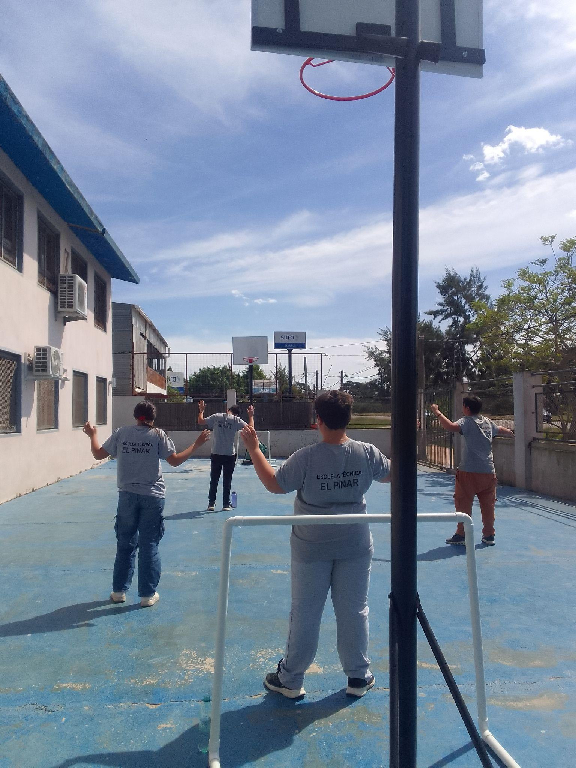
Encuentros que cuentan:
UTU presenta su propuesta Regional por Escuela
Hacia dónde queremos ir:
Continuar el proceso de dejar huella: ampliamos nuestra escuela.
Acompañar las trayectorias educativas, el estudiante como protagonista.
Sostener y reforzar proyectos integrados desde la Tecnología de la Información, la Recreación, el aporte de la Gestión y organización y el aprovechamiento del centro como espacio inclusivo:
“La huella híbrida”… en la escuela…

